Slide 1

PENGENALAN FE & BE DAN JAVASCRIPT David Bunniady
Orang yang berperan
FrontEnd vs BackEnd
Peranan FrontEnd dan BackEnd
Bahasa yang digunakan FrontEnd dan BackEnd
JavaScript

Slide 2

Siapa saja yang terlibat dalam mengembangkan aplikasi?
FrontEnd
BackEnd
Devops
Product Manager
Product Owner
UI/UX
Scrum Master (Optional)
Tim Bisnis

Slide 3

Development
FrontEnd
BackEnd
Devops

Slide 4
FRONTEND DAN BACKEND
FrontEnd (FE)
Salah satu bagian dari developer yang berfokus untuk mengembangkan tampilan kepada User
BackEnd (BE)
Salah satu bagian dari developer yang berfokus untuk mengembangkan aplikasi server-side, yang akan digunakan untuk mengolah data-data yang sudah disimpan

Slide 5
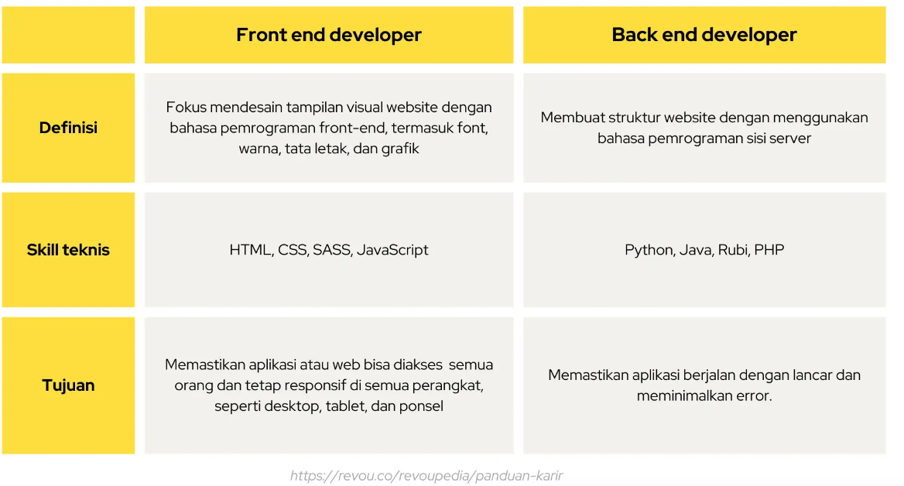
PERBANDINGAN

Slide 6
PERAN FRONTEND
Menampilkan Konten: Frontend bertanggung jawab untuk menampilkan teks, gambar, video, dan elemen-elemen visual lainnya kepada pengguna.
Interaksi Pengguna: Ini mencakup semua elemen yang memungkinkan pengguna berinteraksi dengan aplikasi, seperti tombol, formulir, tautan, dan animasi.
Tata Letak dan Desain: Frontend mengatur elemen-elemen tampilan dalam tata letak yang menarik dan mudah digunakan.
Responsif: Frontend harus dirancang agar tampil baik di berbagai perangkat dan ukuran layar, termasuk komputer desktop, tablet, dan ponsel.
Komunikasi dengan Backend: Frontend sering berkomunikasi dengan backend untuk mengambil atau mengirim data, misalnya, ketika pengguna mengisi formulir.

Slide 7

FrontEnd
Bahasa yang digunakan:
WEBSITE
HTML
CSS
JS
Vuejs
Angular
MOBILE
FLUTTER (DART)
KOTLIN
SWIFT
JAVA

Slide 8

HTML
HTML merupakan singkatan dari HyperText Markup Language
HTML digunakan untuk membuat halaman website

Slide 9
TAG HTML DASAR
<html>: Menandai awal dan akhir dari dokumen HTML.
<head>: Berisi informasi meta, judul, dan link ke file eksternal.
<title>: Menentukan judul dokumen yang akan ditampilkan di tab browser.
<body>: Berisi semua konten yang akan ditampilkan di halaman web.

Slide 10
TAG HTML TEXT
<h1>, <h2>, <h3>, ... <h6>: Digunakan untuk judul dengan tingkat kepentingan yang berbeda.
<p>: Menandai paragraf teks.
<br>: Menambahkan jeda baris.
<hr>: Menambahkan garis horizontal.

Slide 11
TAG HTML Hyperlink
<a>: Digunakan untuk membuat tautan atau hyperlink.

Slide 12
TAG HTML IMAGE
<img>: Digunakan untuk menampilkan gambar.

Slide 13
TAG HTML LIST
<ul>: Membuat daftar tak terurut (bullet points).
<ol>: Membuat daftar terurut (dengan angka atau huruf).
<li>: Menandai item dalam daftar.

Slide 14
TAG HTML LIST
<th>: Menandai sel kepala tabel.
<table>: Membuat tabel.
<tr>: Menandai baris dalam tabel
<td>: Menandai sel dalam tabel.

Slide 15
TAG HTML FORMULIR
<input>: Untuk input teks, checkbox, radio button, dsb.
<textarea>: Untuk input teks multiline.
<select>: Untuk daftar dropdown.
<form>: Membuat formulir untuk mengumpulkan data dari pengguna.
<button>: Untuk membuat tombol dalam formulir.

Slide 16
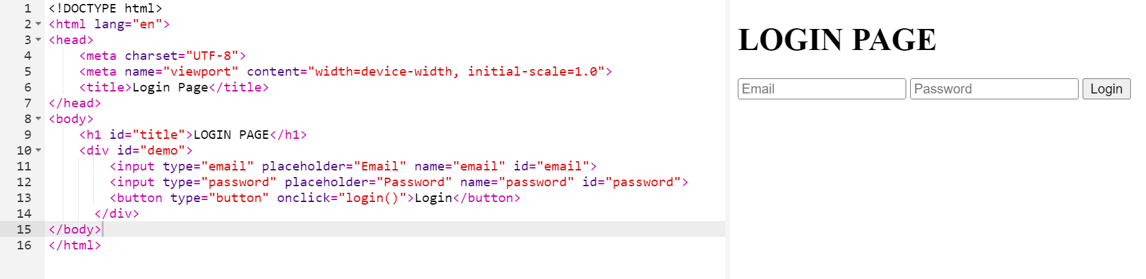
CONTOH

Slide 17
CSS (Cascading Style Sheets)
Digunakan untuk mengatur tampilan dan desain halaman web, termasuk warna, tata letak, dan styling

Slide 18
CONTOH

Slide 19
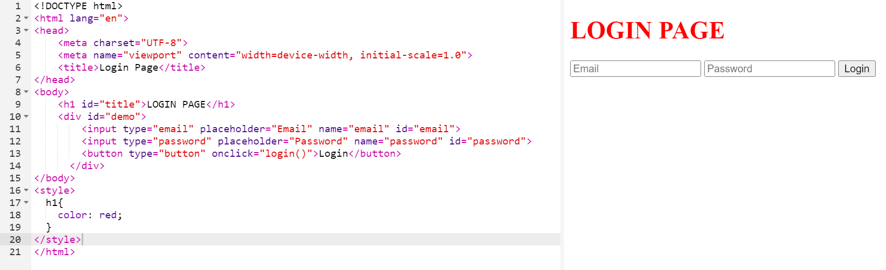
CONTOH

Slide 20
JS (JAVASCRIPT)
Bahasa pemrograman yang digunakan dalam pengembangan website agar lebih dinamis dan interaktif

Slide 21
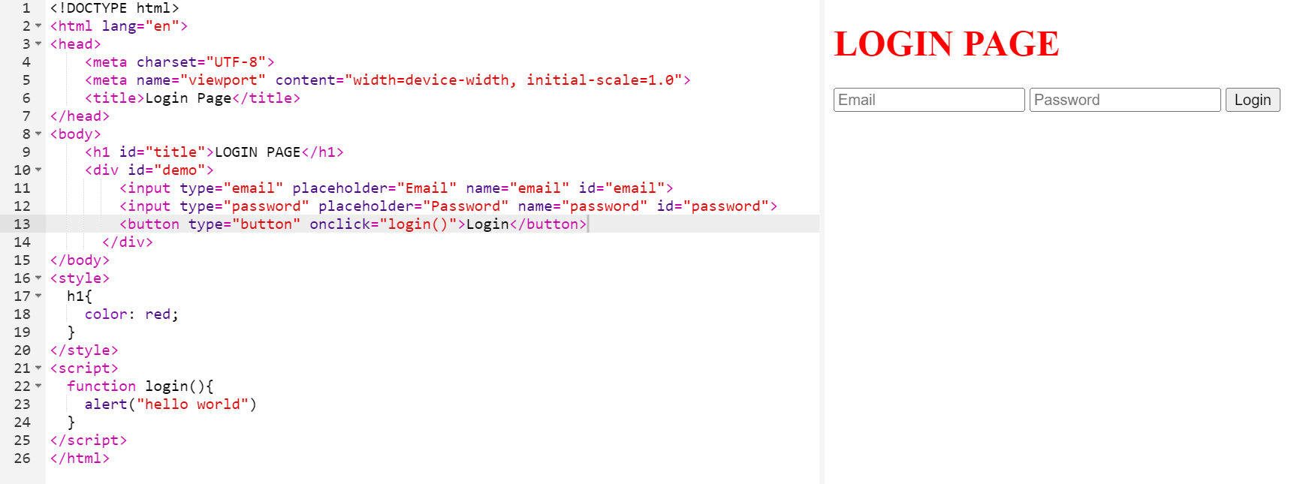
CONTOH

Slide 22
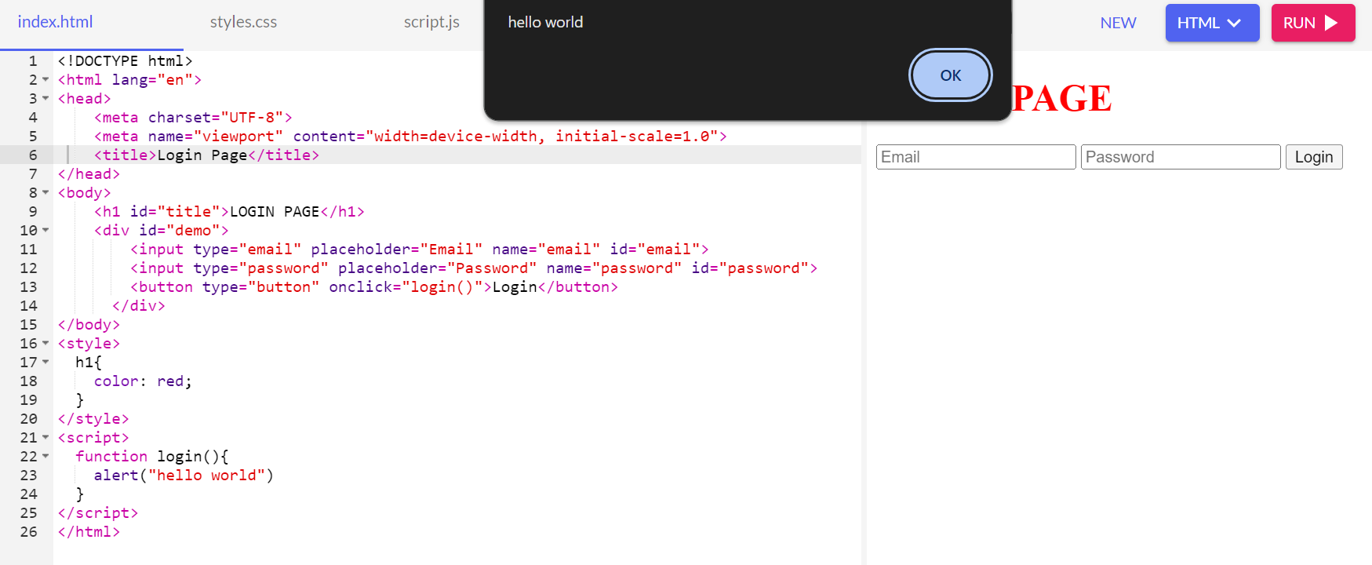
CONTOH

Slide 23
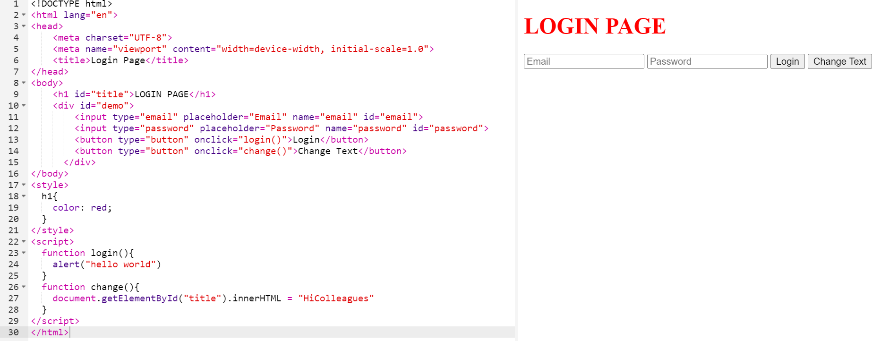
CONTOH

Slide 24
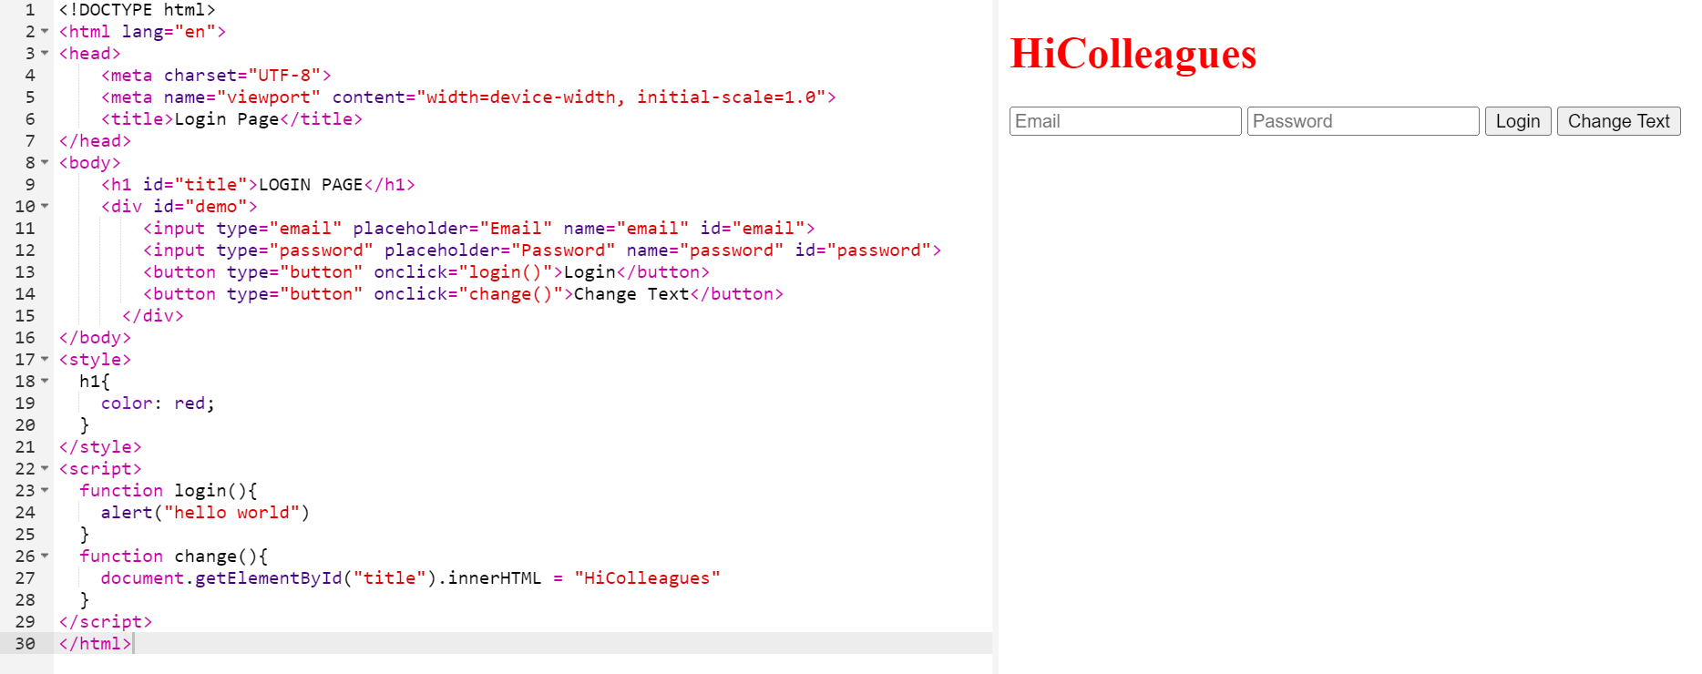
CONTOH

Slide 25

BACKEND
Back end merupakan bagian dari situs web yang tidak dilihat oleh pelanggan.
Back end berurusan dengan data-data di balik layar, ia bertanggung jawab dalam menyimpan dan mengatur data, serta memastikan hal yang ada pada sisi klien berfungsi dan tidak bermasalah.
Back end berkomunikasi dengan front end, mengirim dan menerima informasi untuk ditampilkan sebagai halaman sebuah web.

Slide 26
BackEnd
Bahasa yang digunakan:
Golang
Java
C
C++
C#
Python
Ruby
NodeJs

Slide 27

KOMPONEN DARI BACKEND
Server
Logika Aplikasi
Basis Data (Database)
API (Application Programming Interface)
Keamanan
Pengelolaan Kesalahan (Error Handling)

Slide 28

SERVER
Backend berjalan di server, yang bisa berupa server fisik atau server virtual yang di-host di cloud. Server ini menerima permintaan dari klien (client), seperti peramban web (browser) atau aplikasi mobile.

Slide 29

LOGIKA APLIKASI
Backend menyertakan logika aplikasi yang mengatur aliran data dan pemrosesan informasi. Ini termasuk pemrosesan permintaan, otentikasi pengguna, validasi input, pengambilan data dari basis data, pemrosesan data, dan pembuatan respons

Slide 30

Database
Backend sering kali berinteraksi dengan basis data untuk menyimpan, mengambil, dan memanipulasi data. Basis data digunakan untuk menyimpan informasi seperti pengguna, pesanan, produk, dan banyak lagi.
Teknologi basis data yang umum digunakan termasuk MySQL, PostgreSQL, MongoDB, dan banyak lainnya.

Slide 31

API (Application Programming Interface)
Backend menyediakan API yang memungkinkan aplikasi klien untuk berkomunikasi dengan backend. API mendefinisikan cara permintaan dan respons harus diformat, sehingga aplikasi klien dapat berinteraksi dengan backend secara efisien.

Slide 32

Security / KEAMANAN
Backend harus memiliki lapisan keamanan yang kuat untuk melindungi data sensitif dan mencegah akses yang tidak sah. Ini mencakup otentikasi pengguna, izin akses, dan enkripsi data.

Slide 33

ERROR HANDLING
Backend harus dapat mengelola kesalahan dengan baik dan memberikan tanggapan yang informatif kepada pengguna atau aplikasi klien saat terjadi masalah.

Slide 34

Peranan Backend adalah komponen kunci dalam aplikasi web dan perangkat lunak modern, yang memungkinkan pengguna berinteraksi dengan aplikasi, mengakses data, dan menjalankan berbagai tugas. Backend dan frontend (bagian depan) bekerja bersama-sama untuk memberikan pengalaman pengguna yang baik dalam penggunaan aplikasi.

Slide 35
HARUSKAH MEMPERLAJARI KEDUANYA?
Jika kamu tertarik dengan kedua bidang tersebut, tidak ada salahnya mempelajari keduanya. Namun, jika ingin berspesialisasi dalam satu bidang saja, itu juga tidak masalah.
Saat memutuskan untuk mempelajari front end dan back end sekaligus, kamu berpeluang menjadi full stack developer.
Menjadi full stack developer memberikan banyak keuntungan yang didapat. Pertama, kamu akan menjadi developer yang memiliki pengetahuan lebih luas di bidang front end dan back end.
Dikarenakan skill yang dikuasai semakin banyak, kamu akan lebih mudah dalam mencari pekerjaan dan mendapatkan peluang gaji lebih tinggi.
Selain itu, mahir dalam pengembangan front end dan back end dapat membantu memahami cara kerja bagian dalam website atau aplikasi, sehingga berguna dalam memecahkan masalah.

Slide 36
TOOLS
VISUAL STUDIO CODE
NodeJs

Slide 37
DECLARE VARIABLE
VAR
LET
CONST

Slide 38
DATA TYPES
Number
String
Float
Boolean
Object
Array
Date

